Slide 1
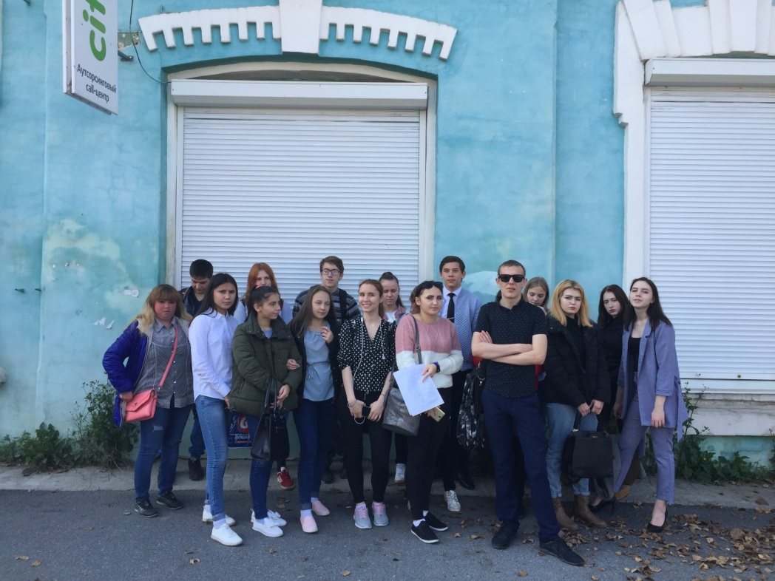
Краеведческая игра «Призрак старого города»
Группа 1СД

Slide 2
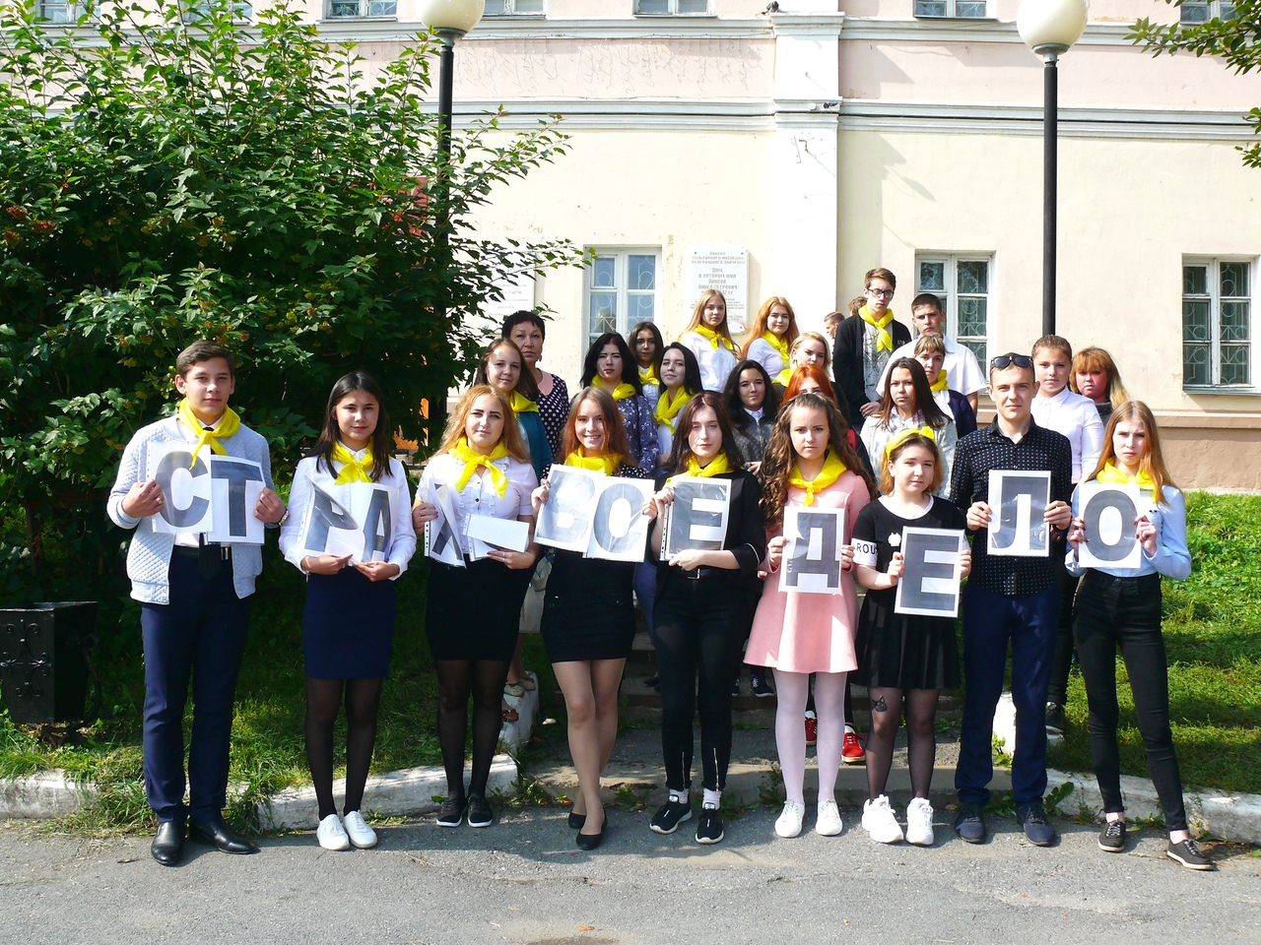
Мы способны не только найти нуждающихся в страховании, но и раскрыть все тайны города!

Slide 3
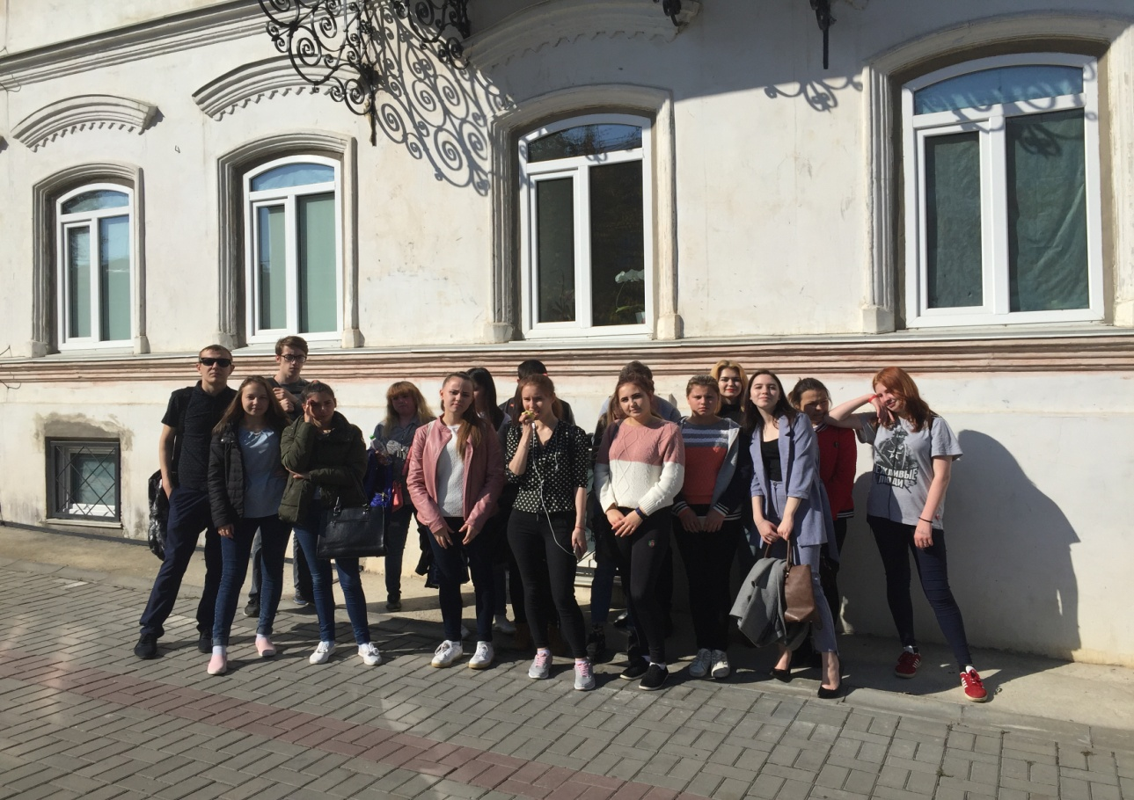
«Уездная земская управа» ул, Ленина, 18 Здание в отличном состоянии и служит украшением центра города

Slide 4
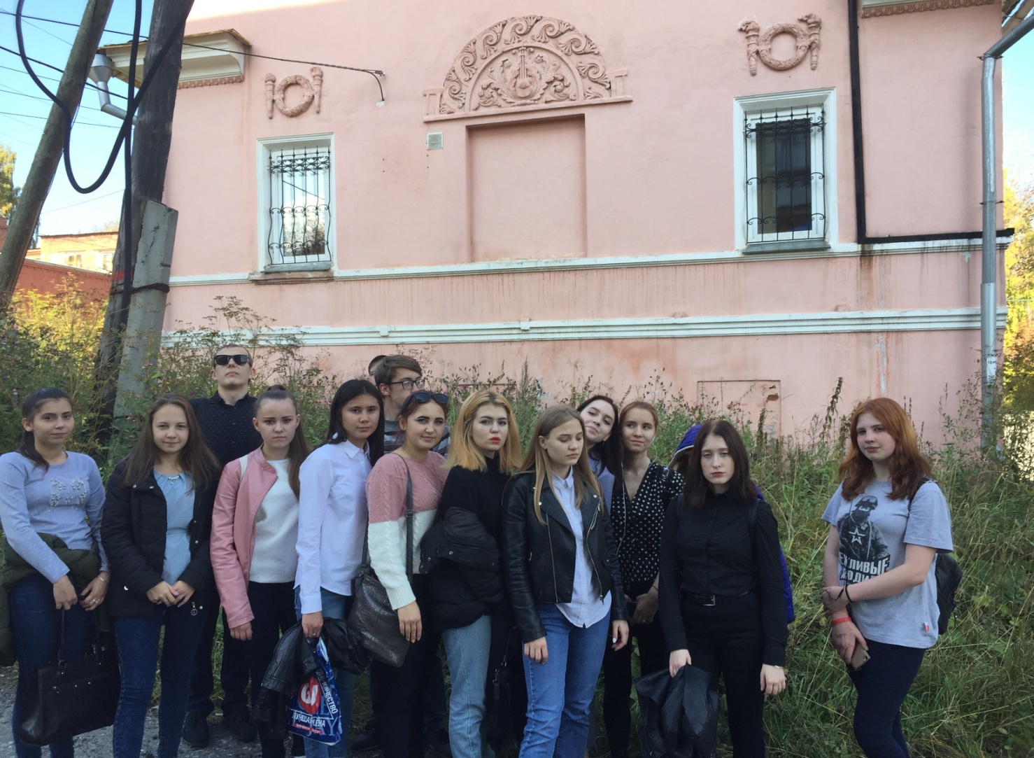
Дом врача Пономарева 1890-1890 гг «Октябрьская д.7» Услуги врача нам бы не помешали…Устали…Высоко…Далеко…Но зато дом радует глаз!

Slide 5
Кинотеатр «Колизей» Ул, Калинина,3 Посетив этот «Колизей» мы ощутили себя настоящими гладиаторами.
Главный гладиатор

Slide 6
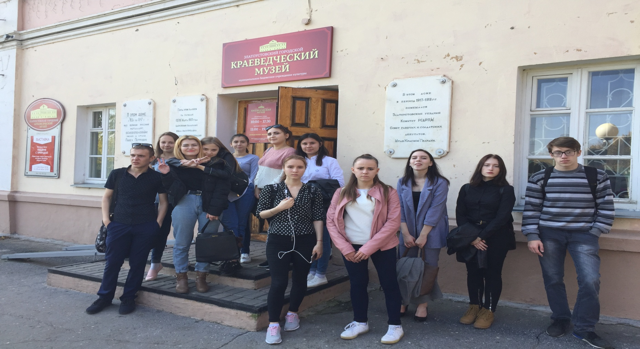
«Краеведческий музей» бывший дом: Горного начальника . Ул. площадь 3-го Интернационала, 1А При посещении краеведческого музея, нам удалось увидеть признак воздушного шара ,который влетел через форточку.

